Slide 1
Evoluția firmei Ice Cream T.P.
Author/s: Nicoară Alina-Denisa & Roșca Andrada-Maria
Affiliation: Centrul Universitar de Nord din Baia Mare
Faculteatea de Științe Economice

Slide 2
CUPRINS
Înființarea firmei
Parcursul firmei
Renovarea localului
Trecerea de la PFA la SRL
Trecerea de la neplătitor de TVA la plătitor de TVA
Concluzii
Bibliografie

Slide 3
Înființarea firmei
În primavara anului 1991, mai exact în 15 aprilie a fost înființată firma Terasa Parc din Baia Mare.
Această mică afacere a început sub forma unei afaceri de familie, ocupându-se familia Fuksz de aceasta. Având punctul de lucru în curtea acestora, în apropierea celui mai mare parc din Baia Mare, unde s-au amenajat micul laborator și locul de servire, având grijă și de clineții lor, amenajând și pentru aceștia o micǎ terasă cu puțină umbră pentru a-și putea savura inghețata.
Această firmă a început ca PFA fiind neplătitoare de TVA.

Slide 4
Figura 1.
Sursa: https://membri.listafirme.ro/search.asp
Figura 2.
Sursa: https://membri.listafirme.ro/search.asp

Slide 5
Figura 3.
Sursa: Proprie
Figura 4.
Sursa: Proprie

Slide 6
Parcursul firmei
Această firmă a fost activă până în anul 1995, fiind o afacere de familie și membrii acesteia având fiecare un alt loc de muncă, pe lângă cel de acasă, nu mai aveau timp sǎ se ocupe și de Terasa Parc. Aceasta funcționând doar în sezonul verii, negenerând un venit pe parcursul întregului an.

Slide 7
Dar dragul de a face înghețată în armonia familie și pentru plăcerea gustului cliențiilor fideli ai acesteia, afacerea a avut o nouă redeschidere în anul 1998 de către fiica și nora domnului Fuksz.
Afacerea a fost în continuare neplătitoare de TVA, aceasta adoptând un alt nume dar avǎnd aceași locație. Numele cel nou, care îl poartă inclusive în ziua de azi este cel de Ice Cream T.P.
T.P. fiind inițialele vechiului nume Terasa Parc.

Slide 8
TRECEREA DE LA PFA LA SRL
Odata cu renovarea localului, afacerea a tranziționat din PFA în SRL.
Renovarea a fost finalizatǎ în anul 2006, având loc marea redeschidere în noua clădire în luna mai al acelui ani.

Slide 9
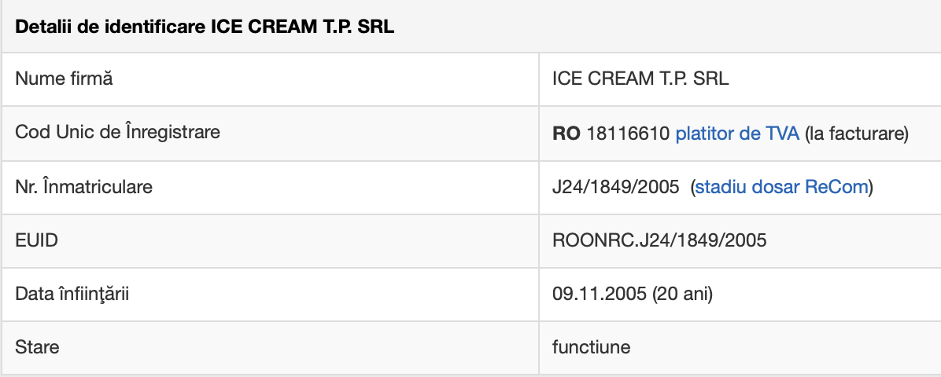
Figura 5.
Sursa: https://membri.listafirme.ro/search.asp
Figura 6.
Sursa: https://membri.listafirme.ro/search.asp

Slide 10
Renovarea localului
La sfârșitul sezonului de varǎ din anul 2005 s-a dat start proiectului de renovare.
Scopul renovării a fost extinderea spațiului de lucru, îmbunătățirea condițiilor de servire/primire clienți și creșterea profitului.

Slide 11
Figura 7.
Sursa: https://www.google.com/search?client=safari&rls=en&q=icecream+terasa+parc&ie=UTF-8&oe=UTF-8
Figura 8.
Sursa: https://restaurantguru.com/Icecream-Terasa-Parc-Baia-Mare#gallery

Slide 12
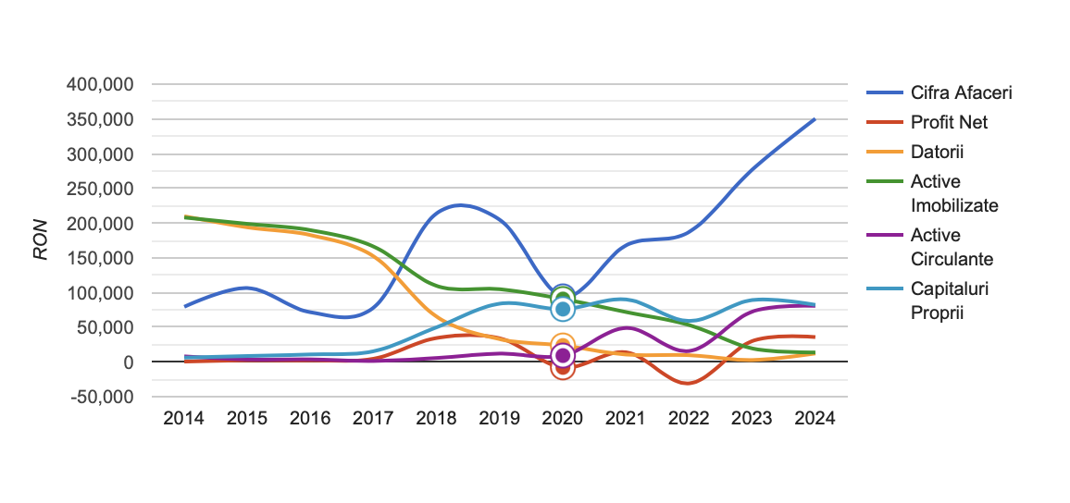
Trecerea de la neplătitor de TVA la plătitor de TVA
În luna octombrie a anului 2024 firma are o cifra de afacere considerabilă, ceea ce înseamnă că firma trece la un alt nivel, aceasta trecând la plătitori de TVA.
Figura 9.
Sursa: https://membri.listafirme.ro/search.asp

Slide 13
Dupǎ cum se poate observa și în imaginea alǎturatǎ cifra de afaceri în anul 2020 este foarte scǎzutǎ, ajungând la o cifrǎ de afaceri de 94 373 de lei, deoarece în acel an a fost pandemia, Covid19.
Din cauza restricțiilor, redeschiderea activitǎți a început mult mai târziu fațǎ de alți ani.
Figura 10.
Sursa: https://membri.listafirme.ro/ice-cream-t.p.-srl-18116610/

Slide 14
Vânzǎrile au scǎzut, iar datoriile au crescut. Înregistrându-se o datorie de 23 679 de lei, cea mai mare datorie înregistratǎ dintre cei 5 ani.
Dupǎ trecerea pandemiei și restricților, vânzǎrile au început sǎ creascǎ considerabil ajungân în anul 2021 la o cifrǎ de afaceri mai mare cu 77,79% (167 786 lei) fațǎ de anul precedent.
Treptat, în fiecare an cifra de afacere crește.
În anul 2022 se înregistreazǎ o creștere de 11,63% (187 291 lei) fața de anul 2021. În anul 2023 se înregistreazǎ o creștere de 47,87% (276 946 lei) fața de anul 2022. Iar în anul 2024, unde se depǎșește pragul de 300 000 de lei pentru a trece la plǎtitori de TVA, se înregistreazǎ o creștere de 26,46% (350 233 lei) fațǎ de anul precedent.

Slide 15
CONCLUZII
Firma Ice Cream T.P. a avut o evoluție pozitivă în timp, care se reflectă atât în profit cât și în cifra de afaceri.
Încet s-a modernizat, reușind să atingă standarde de performanță mai ridicate, fiind cunoscutǎ ca cea mai bunǎ înghețată din oraș. Avǎnd parte de laudele cunoscutei Roxana Blenche din Baia Mare, finalista sezonului 8 Chefi la cuțite.

Slide 16
Figura 10.
Sursa: Proprie

Slide 17
BIBLIOGRAFIE
https://restaurantguru.com/Icecream-Terasa-Parc-Baia-Mare#gallery
https://membri.listafirme.ro/ice-cream-t.p.-srl-18116610/
https://www.google.com/search?client=safari&rls=en&q=icecream+terasa+parc&ie=UTF-8&oe=UTF-8
https://www.tiktok.com/@blenche.roxana/video/7380293008207432992
https://click.ro/vedete/vedete-romanesti/cine-este-roxana-blenche-finalista-in-sezonul-8-16919.html

